Slide 1

Progrès dans les corrections optiques de FCC-hh
Le collisionneur FCC-hh
Définition des erreurs et schémas de correction
Evaluation des résultats
Conclusions et perspectives
David Boutin
04 OCTOBRE 2017

Slide 2
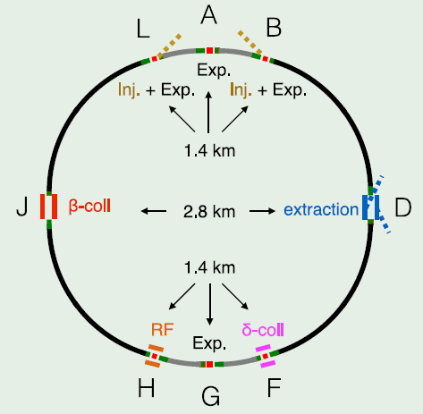


LE Collisionneur FCC-hh
 | FCC-hh Baseline | FCC-hh Ultimate
Luminosité L [10³⁴cm⁻²s⁻¹] | 5 | 20-30
Background events/bx | 170 (34) | <1020 (204)
Distance entre les paquets Δt [ns] | 25 (5)
Charge du paquet N [10¹¹] | 1 (0.2)
Fract. de remplissage η_{fill} [%] | 80
Emitt. Norm. [μm] | 2.2(0.44)
Max ξ pour 2 IPs | 0.01 (0.02) | 0.03
Fonction beta aux IP [m] | 1.1 | 0.3
Taille faisceau σ aux IP [μm] | 6.8 (3) | 3.5 (1.6)
Longueur de paquet RMS σ_{z} [cm] | 8
Angle de croisement [σ’] | 12 | Crab. Cav.
Temps de "turn-around" [h] | 5 | 4
A. Chance,
D. Schulte
Circonférence 3.75 x LHC ~ 100 km
Injection à 3.3 TeV max, collision à 50 TeV max (aux points A et G)
Les arcs longs (en noir sur la figure) font 16 km et les arcs courts font 3.4 km chacun
Autres options étudiées, FCC-ee et FCC-he

Slide 3
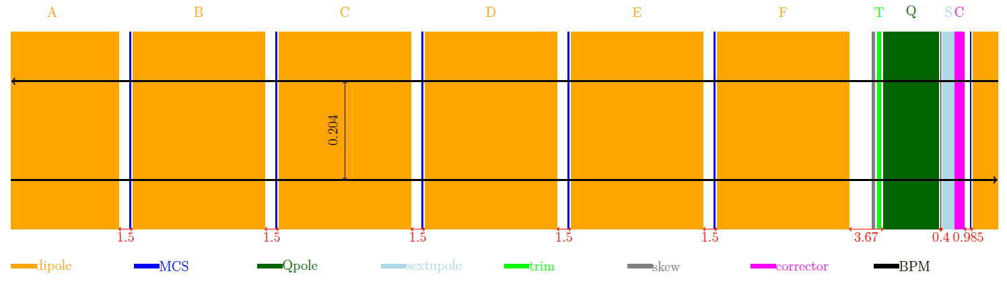
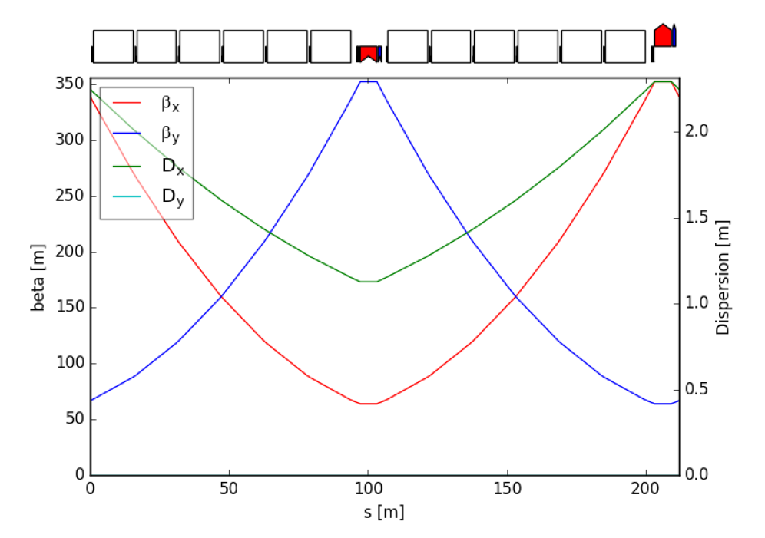
LES sections d’arcs de FCC-hh
Chaque maille FODO comprend 12 dipôles (L ~14.2 m, champ max 16 T), 2 quadripôles, 2 sextupôles et divers correcteurs, avec une avance de phase de 90°
La longueur de la maille FODO est optimisée pour minimiser le champ dans les dipôles => environ 212 m pour obtenir 15.7 T
Le BPM est avant le correcteur d’orbite dans la même unité quadripolaire (inverse du LHC)

Slide 4
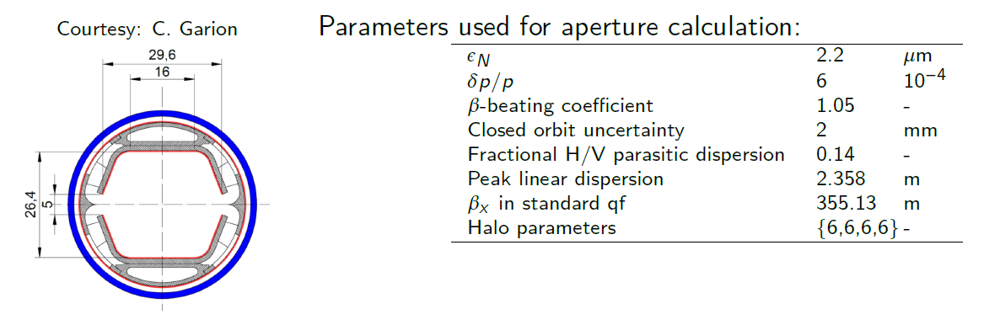
EFFET DES ERREURS SUR Le SYSTEME
Les erreurs d'alignement ou de champ des aimants vont provoquer des perturbations dans le système => erreurs d'orbite, couplage x-y, battement beta, etc
Un exemple est l'effet sur l'évacuation du rayonnement synchrotron
On évacue les photons par une ouverture dans le plan horizontal de la chambre des dipôles (ouverture totale 5 mm)
Le parcours maximum d’un photon dans les sections d’arc avant d’atteindre l’ouverture est évalué à 11 m
Le désalignement en position et angle du faisceau peut affecter l'efficacité de l'évacuation

Slide 5
Définition DES Erreurs
Les erreurs sont définies pour tous les dipôles, les quadripôles et les BPMs des sections d’arcs
Les erreurs ont une distribution gaussienne, tronquée à 3-σ, une génératrice d’erreurs différente pour chaque machine
Pas d’erreurs définies dans les sections droites (insertions)
100 machines simulées par cas d’étude
Elément | Erreur | Desc. Erreur | Unités | FCC | LHC | Commentaires
Dipôle | σ(x),σ(y) |  | mm | 0.5 | 0.5 | pas d’effet sur les observables
 | σ(ψ) | roulement | mrad | 0.5 | n/a | effet dans le plan vertical
 | σ(δB/B) | random b1 | % | 0.1 | 0.08 | valeur LHC inclus σ(ψ)
 | σ(δB/B) | random b2 | 10⁻⁴ unités | 0.5 | 0.8
 | σ(δB/B) | random a2 | 10⁻⁴ unités | 1.1 | 1.6
 | σ(δB/B) | uncert. a2 | 10⁻⁴ unités | 1.1 | 0.5
Quad | σ(x),σ(y) |  | mm | 0.36 | 0.36
 | σ(ψ) | roulement | mrad | 1 | 0.5
 | σ(δB/B) | random b2 | % | 0.1 | 0.3
BPM | σ(x),σ(y) |  | mm | 0.3 | 0.24 | valeur relative au quad
 | σ(read) |  | mm | 0.2 | 0.5 | précision de mesure
Valeurs de référence du design du LHC tirées des LHC Project Report 501/370

Slide 6
SCHéMAs de Correction
Optique étudiée à l’injection (3.3 TeV, β* = 4.6 m), une optique de collision (50 TeV, β* = 0.3 m) donne des résultats similaires
Tous les unités de quadripôles des sections d’arcs et DIS ont un BPM et un correcteur d’orbite inclus, en aval du quadripôle. Des quadripôles ‘skew’ ou ’trim’ peuvent aussi être insérés en amont de chaque unité.
SKEW
ou
TRIM
BPM
COR
Correction réalisée avec MADX suivant une procédure itérative:
1/ correction analytique du couplage
2/ correction d’orbite
3/ correction du nombre d'onde
Les erreurs finales sont évaluées uniquement pour les sections d’arc
QUAD
SX

Slide 7
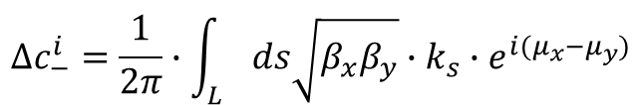
CORRECTION du couplage linéaire
Calcul analytique de la contribution de chaque aimant des sections d’arc au couplage:
La principale contribution est le coefficient multipolaire a2 des dipôles
$$∆c_{−}^{i}=\frac{1}{2π}∙\int_{L}{ds\sqrt{β_{x}β_{y}}}∙k_{s}∙e^{i(μ_{x}−μ_{y})}$$
extrait de LHC Project Report 399
Milieu arc long
180°
Q53
Q57
Q61
Q65
Q69
Q73
Q77
Q81
Q81
Q77
Q73
Q69
Q65
Q61
Q57
Q53
BPM
COR
SKEW
QUAD
SX
La correction est appliquée sur des groupes de 8 quadripôles de correction tournés (L = 0.32 m, gradient maximum 200 T/m environ, technologie Nb-Ti) autour du milieu de chaque arc long

Slide 8
Correction d’orbite
Réalisée par des correcteurs dipolaires, L = 1 m, force intégrée max = 4 Tm, technologie Nb-Ti
Correction de l’orbite résiduelle mesurée par les BPMs (plan horizontal ou vertical)
Même nombre de BPMs (paramètres) et de correcteurs d’orbite (variables) dans chaque plan
Chaque correcteur d’orbite agit sur le BPM situé près du 2e quadripôle suivant (avance de phase de 90°, correcteur horizontal lié à un BPM mesurant dans le plan horizontal)
SKEW
ou
TRIM
BPM
COR
QUAD
SX

Slide 9
CORRECTION DU NOMBRE D’ONDE
Réalisée par des correcteurs quadripolaires (L = 0.32 m, gradient maximum 200 T/m, technologie Nb-Ti) ou par les quadripôles principaux (L = 6 m, gradient maximum 400 T/m, techno. Nb-Ti)
Correction du nombre d’onde horizontal (Q1) et vertical (Q2)
Les correcteurs quadripolaires présents en début et fin des arcs longs sont utilisés
Autre application: correction de la dispersion résiduelle (seulement dans les arcs courts)
BPM
COR
TRIM
QUAD
SX

Slide 10
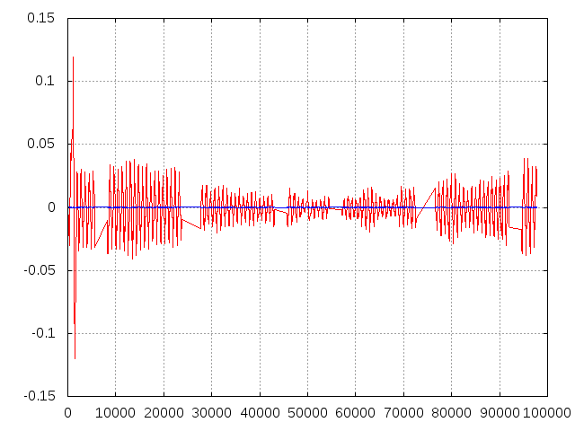
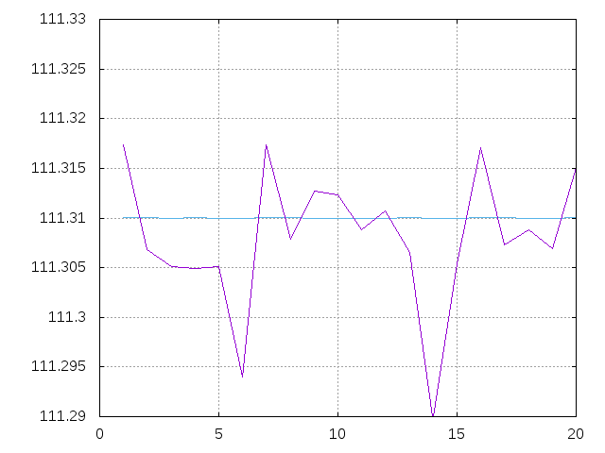
Evaluation des résultats
Pour chaque machine, calcul des valeurs moyennes, RMS et maximum des observables suivantes pour tous les éléments des sections d’arc:
Force des correcteurs
Orbite et angle résiduelles
Battement betatronique (‘beta-beating’) Δβ/β_{ref}
Dispersion parasite ou battement de dispersion (‘dispersion beating’) ΔD/√β_{ref}
→ voir LHC Project Report 501 pour plus de détails
A partir de la distribution des valeurs maximum on peut calculer le 90-pourcentile (valeur pour laquelle 90% des valeurs d’une distribution sont incluses) sur toutes les machines
Non corrigé
Corrigé
Corrigé
Orbite résiduelle horizontale [m]
Tune horizontal Q1
Non corrigé
Distance [m]
Numéro de machine

Slide 11
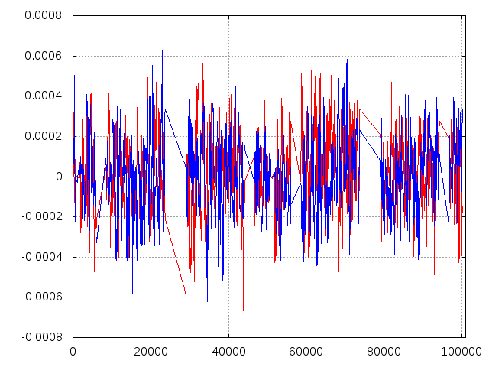
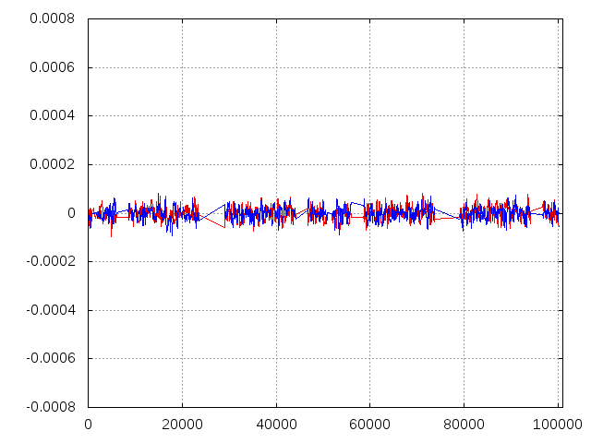
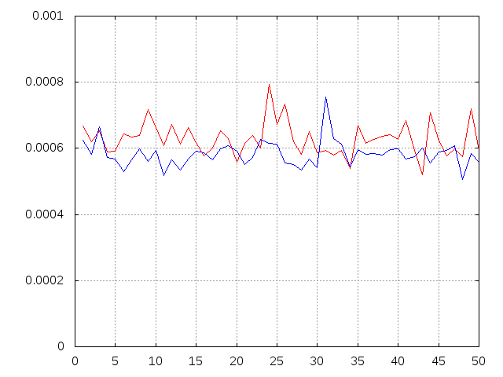
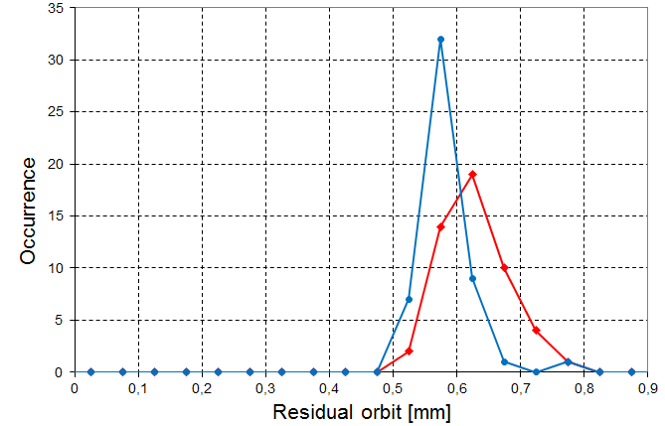
ANALYSE des résultats
Orbite résiduelle dans chaque élément de l’anneau pour 1 machine
Valeur moyenne de l’orbite résiduelle sur 100 machines
Orbite horizontale
Orbite verticale
Orbite horizontale
Orbite verticale
Orbite résiduelle [m]
Orbite résiduelle [m]
* 100 machines =>
Distance [m]
Distance [m]
Valeur maximum de l’orbite résiduelle pour 50 machines
Distribution de la valeur maximum de l’orbite résiduelle
Orbite horizontale
Orbite verticale
Orbite horizontale
Orbite verticale
niveau 90%
Histogramme =>
Taille du bin 0.05 mm
Orbite résiduelle [m]
Numéro de run

Slide 12
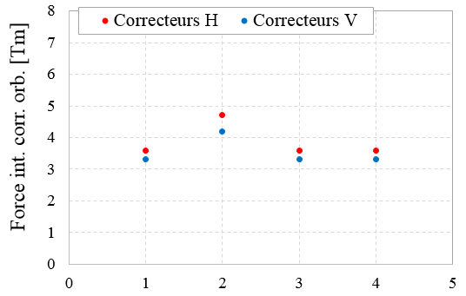
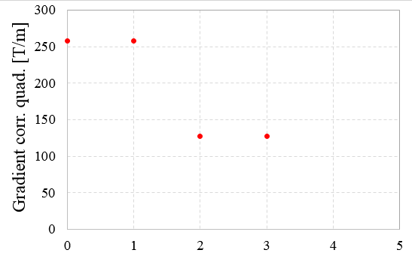
FORCE des Correcteurs
limite Nb-Ti
Les forces sont normalisées à la rigidité de la collision
Cas étudiés
1/ erreurs de référence (p.5)
2/ σ(x/y) = 0.50 mm pour les quadripôles
3/ dip a2(u) = 0.55, a2(r) = 1.1
4/ dip a2(u) = 0.55, a2(r) = 2.2
σ(x/y) = 0.50 mm non compatible avec la technologie Nb-Ti pour les correcteurs d’orbites
On peut estimer la limite de tolérance à environ 0.4 mm
Quadripôles tournés au-delà de 200 T/m excepté pour les cas 1 et 2
Il faut réduire la tolérance sur a2(u)

Slide 13
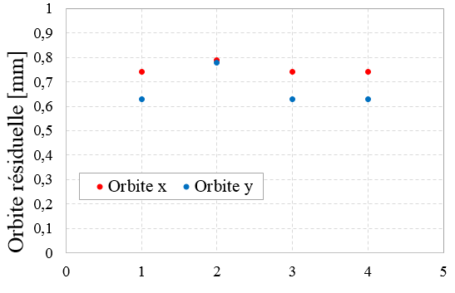
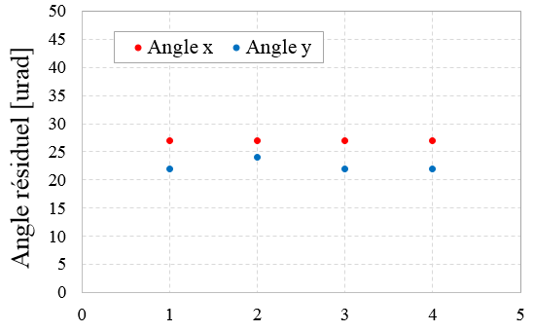
ORBITE ET ANGLE résiduels
Cas étudiés
1/ erreurs de référence (p.5)
2/ σ(x/y) = 0.50 mm pour les quadripôles
3/ dip a2(u) = 0.55, a2(r) = 1.1
4/ dip a2(u) = 0.55, a2(r) = 2.2
Tous les cas ont une orbite résiduelle < 1 mm, compatible avec la géométrie du tube faisceau dans les dipôles (ouverture de 5 mm)
Les contributions combinées d’un angle résiduel vertical de 25 µrad et du cône d’émission des photons (19 µrad) contribuent à un décalage vertical de +/- 1 mm après un parcours de 11 m pour tous le cas le plus défavorable

Slide 14
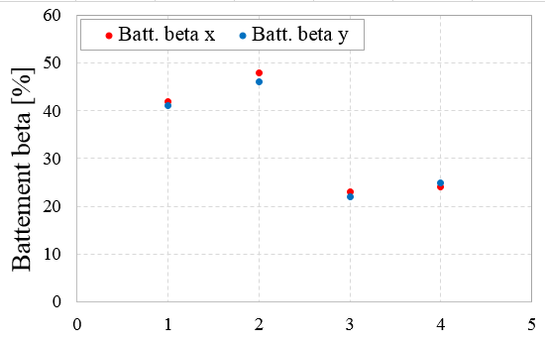
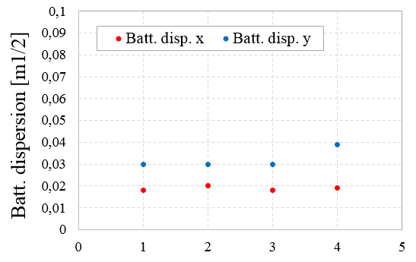
Battements Beta et de Dispersion
limites LHC (3 RMS)
limites LHC
Cas étudiés
1/ erreurs de référence (p.5)
2/ σ(x/y) = 0.50 mm pour les quadripôles
3/ dip a2(u) = 0.55, a2(r) = 1.1
4/ dip a2(u) = 0.55, a2(r) = 2.2
Battement beta beaucoup trop élevé avec a2(u) = 1.1 (cas 1,2)
En réduisant a2(u) la situation est proche du LHC
Battement de dispersion trop élevé pour le cas 4

Slide 15
Conclusions et perspectives
Un schéma de correction global de l’orbite résiduelle, du couplage et du tune de l’anneau a été présenté pour les sections d’arc de l’anneau FCC-hh, à l’injection et à la collision
Le schéma de correction inspiré du LHC fonctionne bien pour FCC
L'orbite résiduelle et l'angle résiduel sont compatibles avec le dimensionnement de l'ouverture dédiée à l'évacuation du rayonnement synchrotron
Le battement beta et la force des quadripôles tournés est trop important avec le a2(u) de référence => trop de couplage
Les tolérances de référence sur l’alignement du quadripôle et sur le b1 du dipôle donnent des force de correcteurs d'orbite raisonnables
Perspectives:
Réaliser l’intégration des régions d’insertion (IR, collimation, etc)
Ajouter d’autres erreurs systématiques (b2 dipôle, alignement)
Discussion en cours pour finaliser le dimensionnement des équipements et leur encombrement

Slide 16
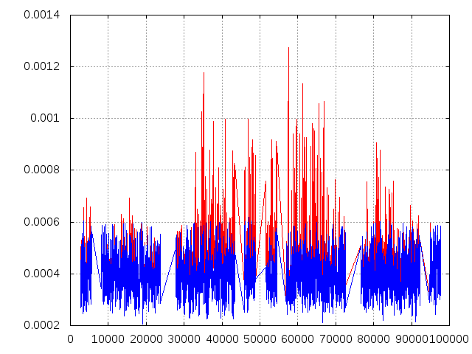
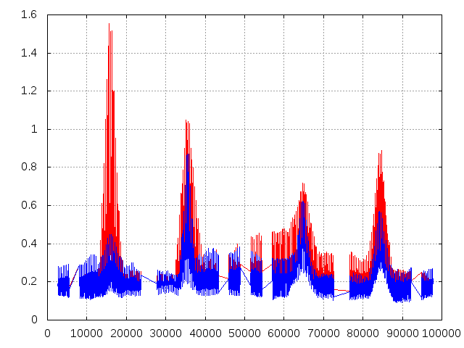
Evaluation of the results
For each run, calculation of the mean, RMS and maximum values for the following observables for all elements of the arc (see LHC Project Report 501 for more details):
Corrector strengths
Residual orbit and angle
Beta-beating Δβ/β_{ref}
Parasitic dispersion or dispersion beating ΔD/√β_{re}
From the distribution of the maximum values the 90-percentile (value for which 90% of the distribution is included) is calculated over all runs
Several runs did not have a convergence for the ring tunes and were excluded from further analysis, the errors correlation is under investigation
Unfiltered
Unfiltered
Filtered
Filtered
Relative horizontal beta-beating [part.]
Horizontal residual orbit [m]
Path length [m]
Path length [m]

Slide 17
Schéma de Correction: QUADRiPôLES
L = 6 m, gradient maximum 400 T/m, technologie Nb-Sn, 1 famille par type d’arc
Correction du tune horizontal (Q1) et du tune vertical (Q2)
Meilleurs résultats obtenus pour la correction du tune qu’avec les quadripôles ‘trim’ => dans ce qui suit les quadripôles ‘main’ sont utilisés pour corriger les tunes
BPM
COR
TRIM
QUAD
SX

